Slide 1
La validation des compétences
en entreprise
Marie Deronchêne et Séverine Deneubourg
Chargées de mission pour la validation des
compétences en entreprise

Slide 2
  La validation des compétences : qu’est-ce ?
?
Qu’est-ce ?

Slide 3
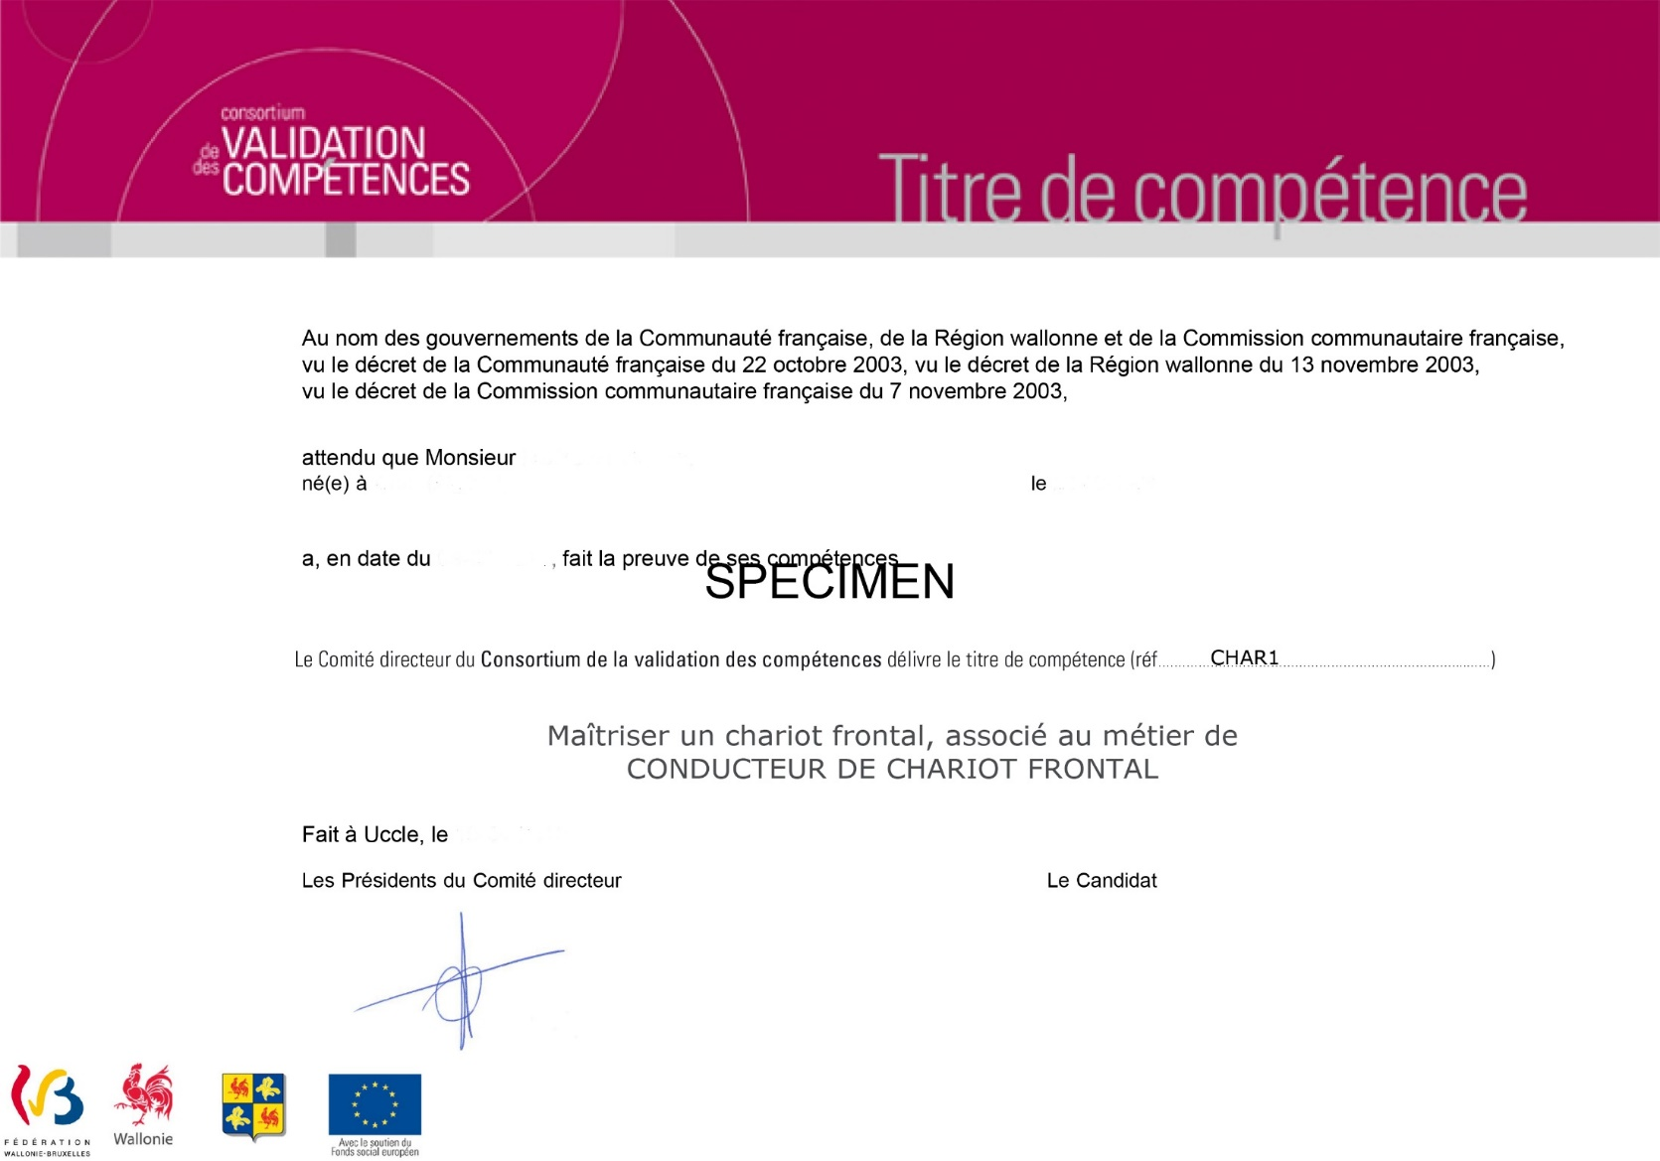
  La validation des compétences : qu’est-ce ?
Reconnaissance officielle, par un Titre de compétence des savoirs et savoir-faire acquis en dehors des filières de formation classiques : expériences de vie, formations non-reconnues, apprentissages sur le lieu de travail, ...

Slide 4

  Des compétences peuvent être validées dans plus de 50 métiers
  Technicien Pc et Réseau (H/F)
  Conducteur de chariot élévateur (H/F)
  Installateur électricien résidentiel (H/F)
  Employé administratif (H/F)
  Ouvrier boulanger pâtissier (H/F)
  Opérateur de production en industries alimentaires (H/F)
  Peintre en bâtiment (H/F)
  Aide-comptable (H/F)
  Découpeur désosseur (H/F)
  Aide ménager (H/F)
  Technicien en système d’usinage (H/F)
  Cimentier-façadier (H/F)
Voir l’ensemble des métiers disponibles sur le site: http://www.cvdc.be/métiers-0

Slide 5
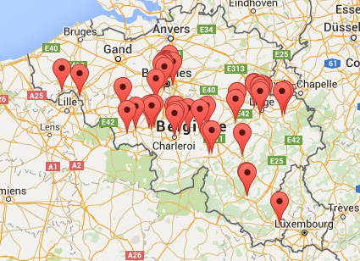
  Plus de 50 Centres de validation agréés en Belgique francophone

Slide 6

  La validation des compétences : pour qui ?
Pour qui ?

Slide 7
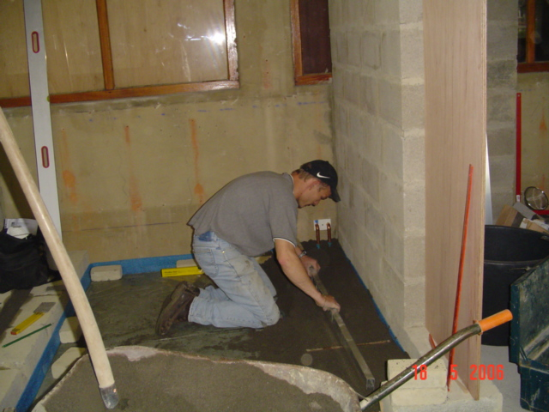
  La validation des compétences : pour qui ?
Toute personne de plus de 18 ans qui a acquis des compétences professionnelles (en lien avec un métier ou une partie de métier).

Slide 8


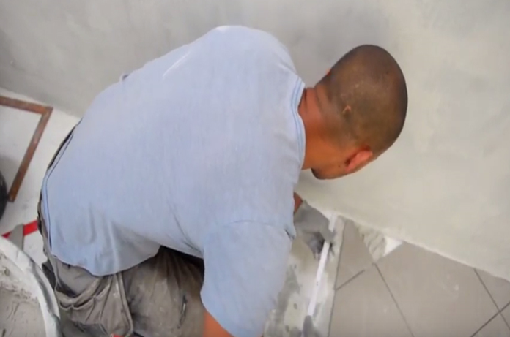
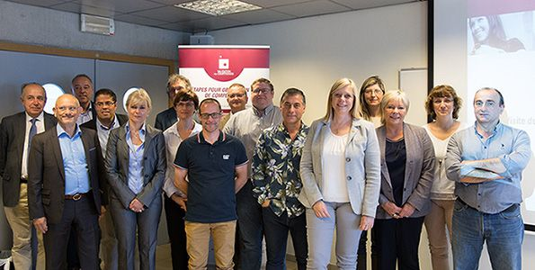
  La validation des compétences peut être :
  Une démarche collective à l’initiative de l’entreprise
  Portée par les acteurs de l’entreprise
  En Centre de validation et/ou en entreprise
Une démarche individuelle à l’initiative d’une personne
Dans les 2 cas: démarche volontaire ET confidentielle
L’individu se rend dans un Centre de validation agréé

Slide 9
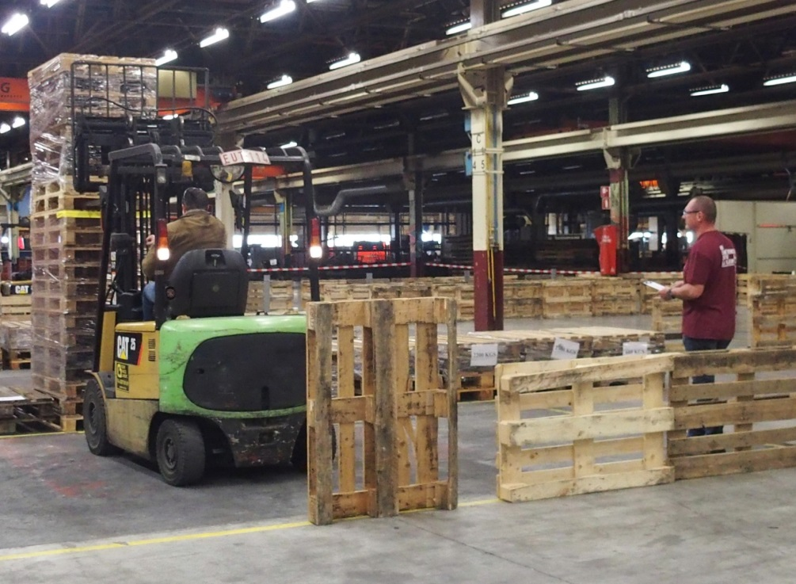
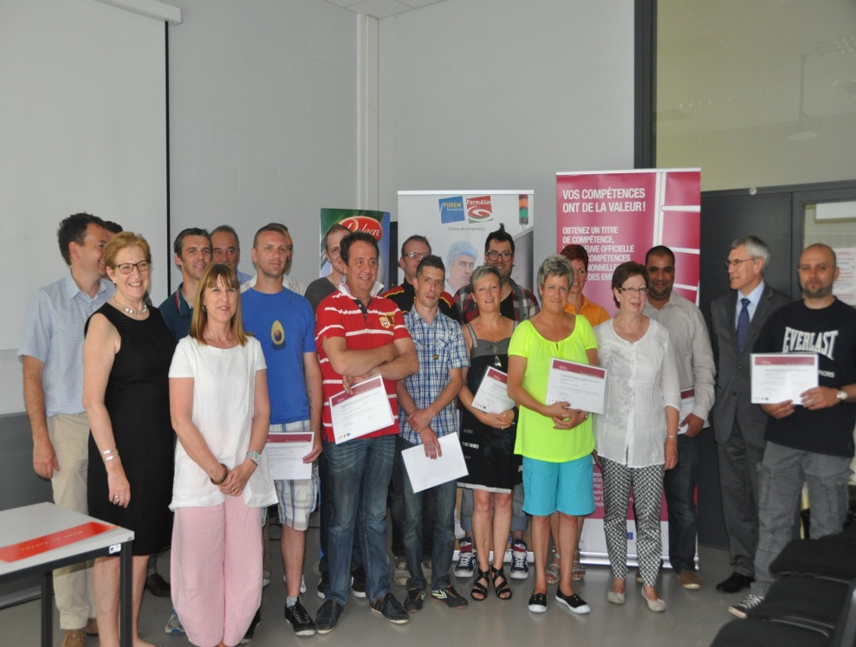
  Depuis 2012, des expériences de validation collective en entreprise
  Restructuration/Fermeture
Ex: Caterpillar
  Gestion RH
Ex: Delacre, Spa Monopole, Ecopain, …

Slide 10
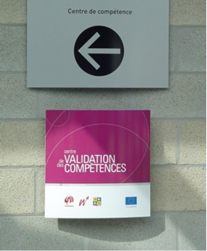



  La convention : outil central de la démarche collective en entreprise
Convention
Un ou plusieurs Centres de validation agréés
L’entreprise

Slide 11
  La convention : outil central de la démarche collective en entreprise
Convention
Les métiers et Unités de compétences concernés

Slide 12

  La convention : outil central de la démarche collective en entreprise
Convention
Le public
Propres travailleurs
Travailleurs d’autres
entreprises
Chercheurs d’emploi

Slide 13

  La convention : outil central de la démarche collective en entreprise
Congé éducation payé
d’un jour par
travailleur /an
Convention
Les lieux de validation
et/ou

Slide 14
  La convention précise:
Convention
Le timing du projet

Slide 15
  Les nouvelles aides au développement de la démarche de validation au sein de l’entreprise

Slide 16


  Les nouvelles aides à la validation collective en entreprise
Wallonie et Bruxelles
Accompagnement à tous les étapes du
processus=> service gratuit pour les travailleurs et l’entreprise
Bruxelles
Aide financière €600/épreuve - sous conditions (BEE)

Slide 17
  Qui peut bénéficier de cette aide financière de €600/épreuve?
Toutes les entreprises qui disposent d‘un siège d’exploitation en Région de Bruxelles-Capitale et qui sont actives dans certains secteurs d’activités.
Les employeurs en restructuration (loi du 23 /12/ 2015) sont exclus.
Les candidats à ces épreuves peuvent être :
  des travailleurs occupés au sein d'une unité d'établissement bruxelloise de votre entreprise
  des travailleurs occupés au sein d'une unité d'établissement bruxelloise d’une autre entreprise
  des personnes inscrites chez Actiris en tant que demandeur d'emploi inoccupé.
Pour obtenir la prime, l’entreprise doit organiser, avec l’aide d’un centre de validation des compétences, un nombre minimum d’épreuves par an :
  Micro ou petite entreprise : 2 épreuves minimum par période de 12 mois
  Moyenne ou grande entreprise : 10 épreuves minimum par période de 12 mois
  MAX €15.000/année civile (soit 25 épreuves financées)

Slide 18
  La validation des compétences : pour quoi?
Pour quoi ?

Slide 19

  La validation des compétences : un win-win travailleur - entreprise
  Satisfaction obligations légales (certification, sécurité, formation, etc.)
  Renforcement image de marque
  Engagement et motivation accrue des travailleurs
Amélioration du positionnement sur le marché
  Amélioration des parcours de formation
  Réponse aux difficultés de recrutement externe
  Amélioration de la politique de gestion des Ressources humaines
  Transmission des savoirs et savoir-faire
…

Slide 20
  La validation des compétences : un win-win travailleur - entreprise
  Gain de temps (pas de déplacement)
  Titre de compétence à vie
  Environnement familier
  Visibilité accrue
Pendant les heures de travail
  Soutien et encouragements des pairs
Reconnaissance personnelle et institutionnelle, familiale, …
  Sécurisation du parcours professionnel
  Certification externe et officielle
…

Slide 21
  La validation des compétences : comment ?
Comment ?

Slide 22
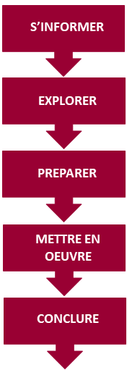
La validation des compétences en entreprise : comment?
5 étapes claires et détaillées : suivies dans l’ordre, elles sont un gage de réussite ;
des outils pratiques : adaptés à chaque étape et adaptables à chaque entreprise, ils facilitent le progrès ;
une présence à chaque instant : les chargées de mission du Consortium de Validation des compétences et les secteurs professionnels partenaires guident et accompagnent l’entreprise à tout moment.

Slide 23
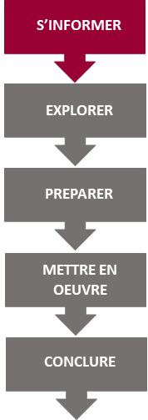
  La validation des compétences en entreprise : comment ?
OBJECTIF : comprendre le dispositif, ses avantages, son cadre, ses intervenants, les modalités pratiques et les aides possibles, …

Slide 24
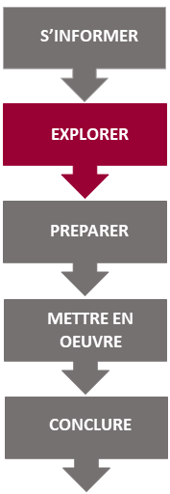
  La validation des compétences en entreprise : comment ?
OBJECTIF : s’assurer de l’existence des prérequis indispensables à la réussite du projet avant de s’engager dans un projet concret (opportunité, faisabilité, concertation …)

Slide 25
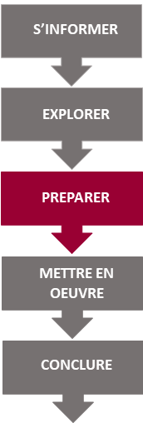
  La validation des compétences en entreprise : comment ?
OBJECTIF : construire l’équipe qui portera le projet et réalisera la contextualisation des épreuves en entreprise, signer la convention avec le Centre agréé, programmer concrètement les étapes suivantes, …

Slide 26
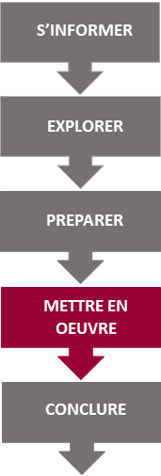
  La validation des compétences en entreprise : comment ?
OBJECTIF : informer les candidats, enregistrer les inscriptions, préparer le lieu des épreuves (si en interne) et organiser les épreuves elles-mêmes, … rentrer le dossier en cas d’aide financière

Slide 27
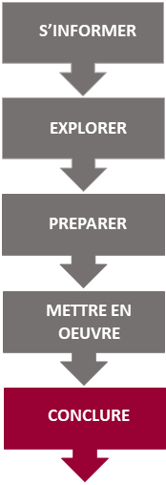
  La validation des compétences en entreprise : comment ?
OBJECTIF : tirer les enseignements du projet, féliciter les candidats qui ont réussi, accompagner ceux qui n’ont pas réussi, identifier le meilleur moyen de pérenniser la démarche en l’intégrant à la politique RH de l’entreprise, …

Slide 28
  La validation des compétences : deux personnes à votre écoute
Séverine Deneubourg s.deneubourg@cvdc.be 0490/52.45.77
Marie Deronchêne
m.deronchene@cvdc.be
0475/34.57.48​

